Slide 1
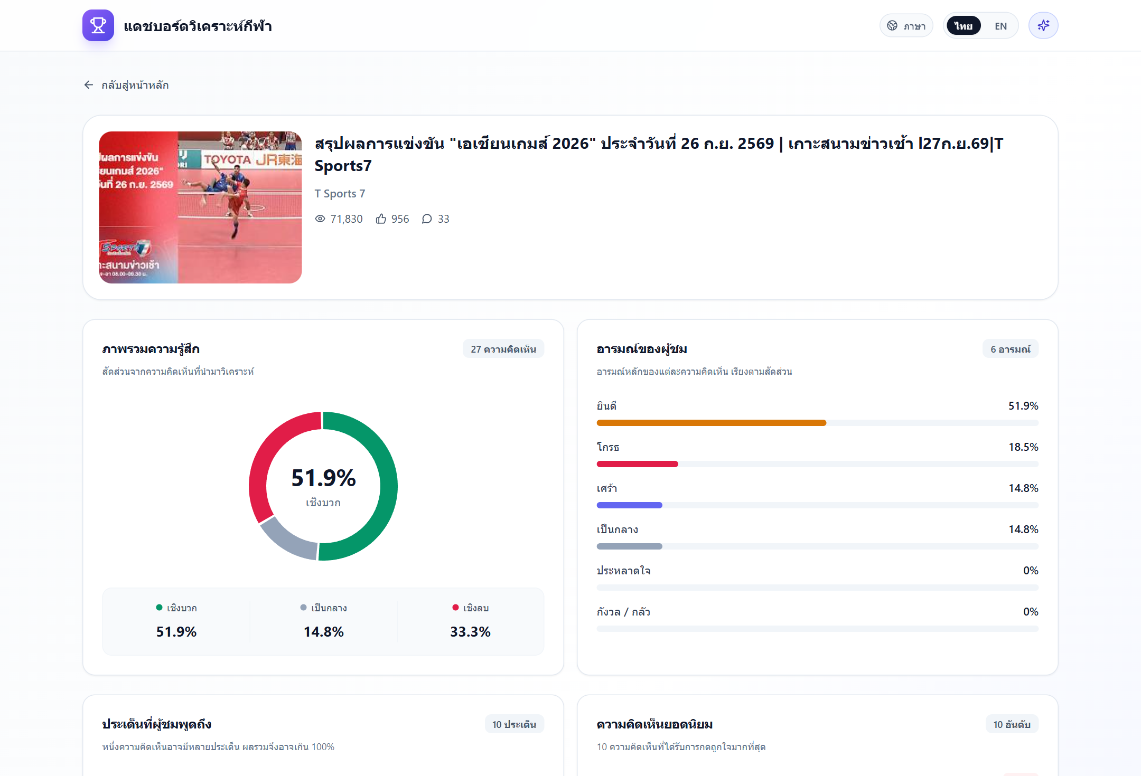
SPORTS × NLP
อ่านเสียงแฟนกีฬา
ด้วย AI
วิเคราะห์ความคิดเห็นบน YouTube
YouTube → Gemini → Dashboard
YOUTUBE SPORTS COMMENT ANALYSIS / AUCC
01
Notes:
โครงงานเว็บวิเคราะห์ความคิดเห็นต่อวิดีโอกีฬาบน YouTube ใช้ Gemini จำแนกความรู้สึก อารมณ์ และประเด็นที่ผู้ชมกล่าวถึง ภาพเป็นหน้าจอที่บันทึกไว้ในโปรเจกต์เมื่อ 27 กันยายน 2569

Slide 2
01 / WHY
คอมเมนต์มากมาย… กำลังบอกอะไรเรา?
เล่นได้ยอดเยี่ยม!
เห็นภาพรวม
ในหน้าจอเดียว
ทำไมเปลี่ยนตัวตอนนี้?
เสียดายโอกาสมาก
ข้อความตัวอย่างประกอบแนวคิด
YOUTUBE SPORTS COMMENT ANALYSIS / AUCC
02
Notes:
ข้อความในหน้านี้เป็นตัวอย่างสมมติ ไม่ใช่ข้อความที่ดึงจากวิดีโอ ปัญหาคือการอ่านทีละความคิดเห็นทำให้เห็นภาพรวมได้ยาก ระบบจึงช่วยจัดกลุ่มและสรุปให้สำรวจต่อได้

Slide 3
02 / WORKFLOW
จากวิดีโอ → สู่ความเข้าใจผู้ชม
YouTube
Comments
Gemini
Dashboard
เลือกวิดีโอกีฬา
ดึงความคิดเห็น
วิเคราะห์ข้อความ
แสดงภาพรวม
YOUTUBE SPORTS COMMENT ANALYSIS / AUCC
03
Notes:
ระบบค้นหาวิดีโอหมวด Sports ผ่าน YouTube API แล้วดึงความคิดเห็นหลัก ส่งข้อความตัวอย่างให้ Gemini และตรวจสอบข้อมูลก่อนบันทึกและแสดงผล ค่าเริ่มต้นวิเคราะห์ไม่เกิน 100 ความคิดเห็นต่อรอบ ไม่รวมทุก reply

Slide 4
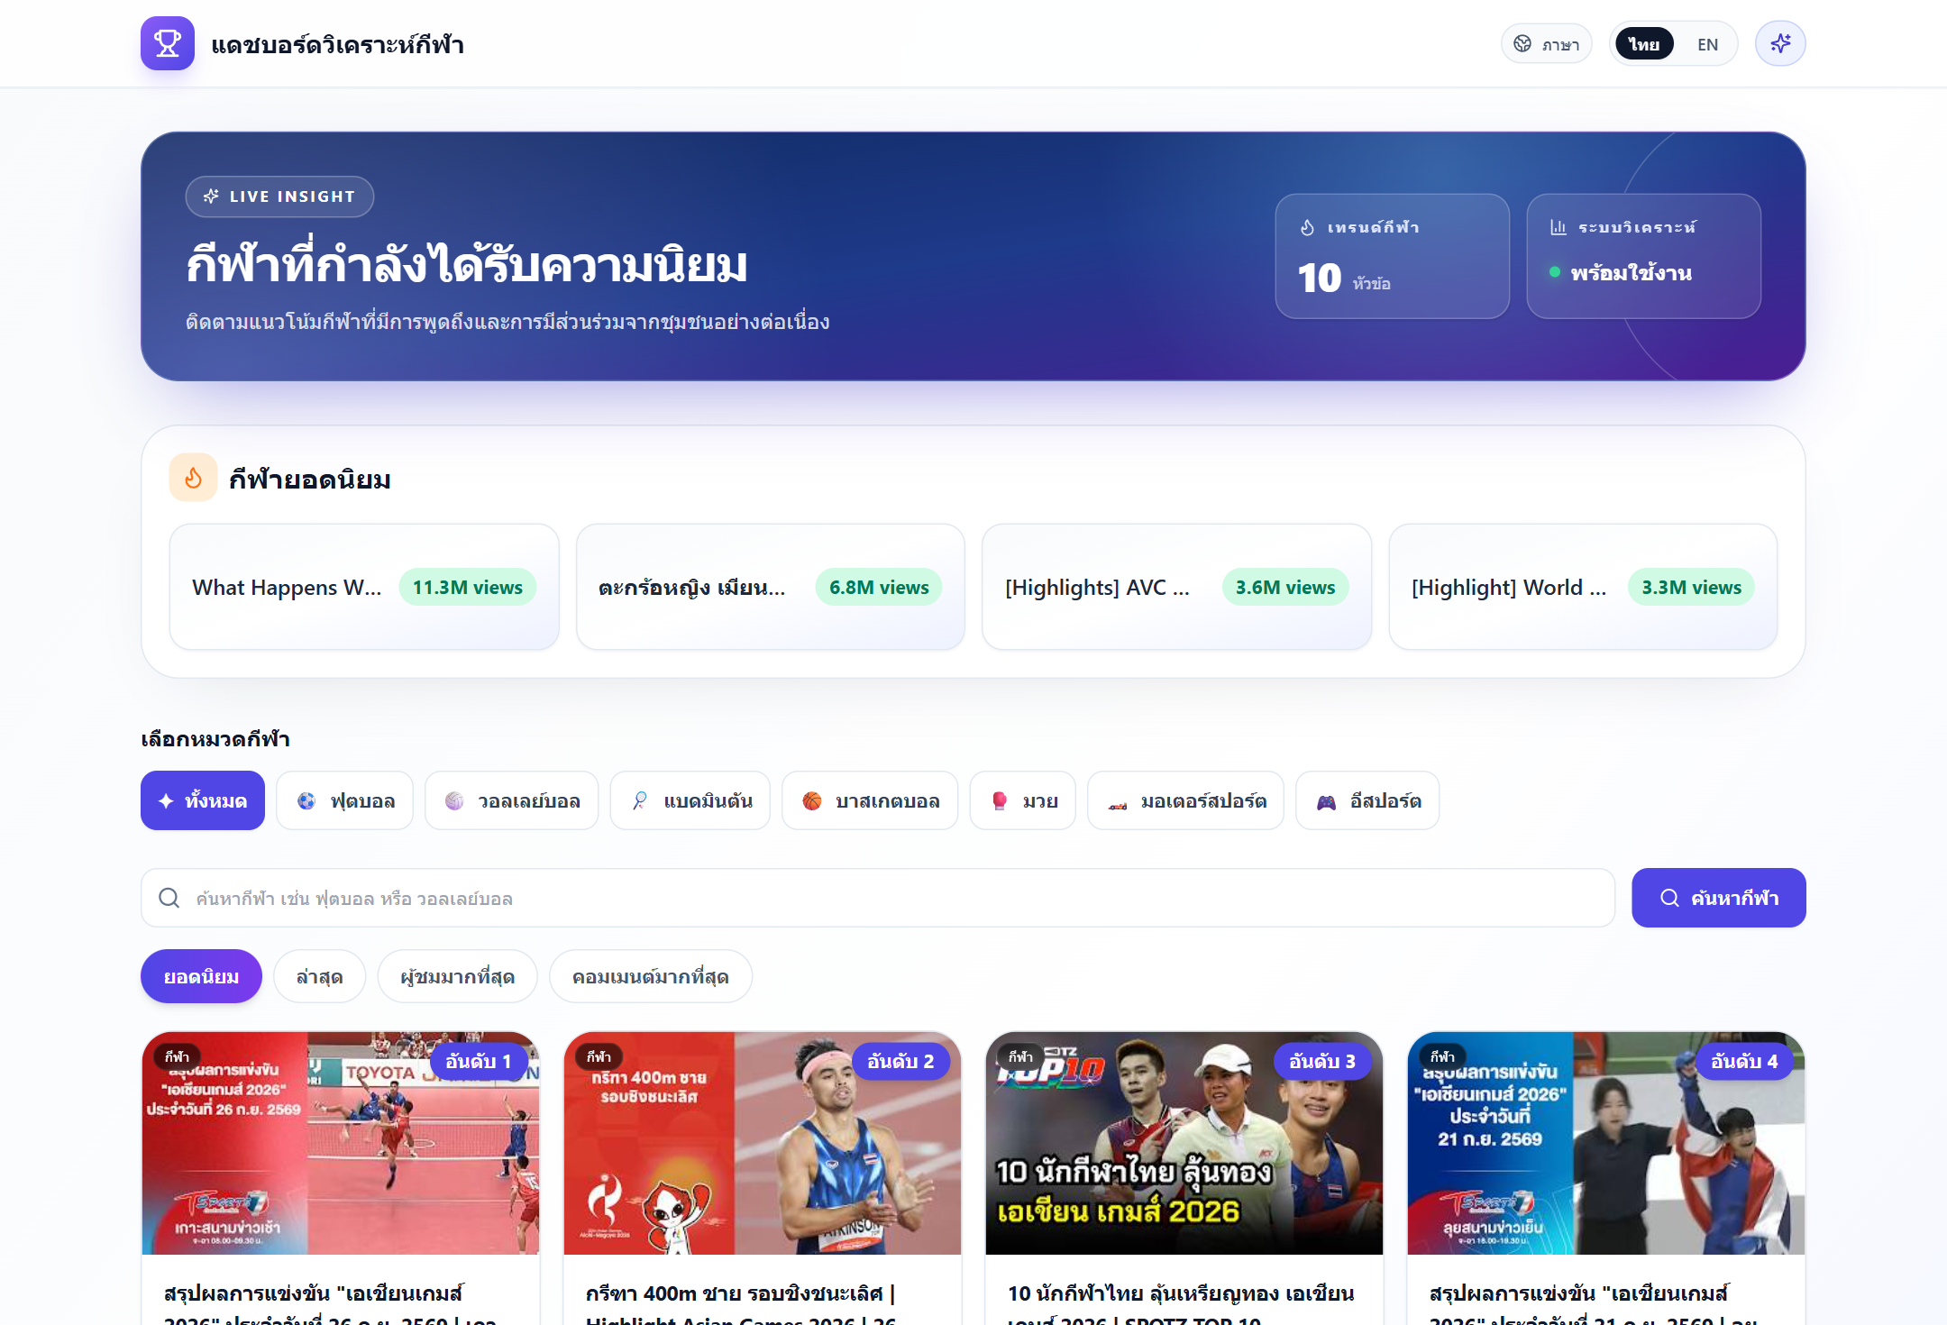
03 / EXPLORE
เลือกคลิปที่อยากรู้เสียงตอบรับ
ค้นหา
เลือกคลิป
วิเคราะห์
YOUTUBE SPORTS COMMENT ANALYSIS / AUCC
04
Notes:
ภาพหน้าจอจริงที่จัดเก็บไว้ในโฟลเดอร์ assets แสดงการค้นหาและเลือกวิดีโอ ผู้ใช้เลือกคลิปแล้วเรียกการวิเคราะห์ ภาพนี้เป็นภาพบันทึก ไม่ใช่ข้อมูลสดขณะนำเสนอ

Slide 5
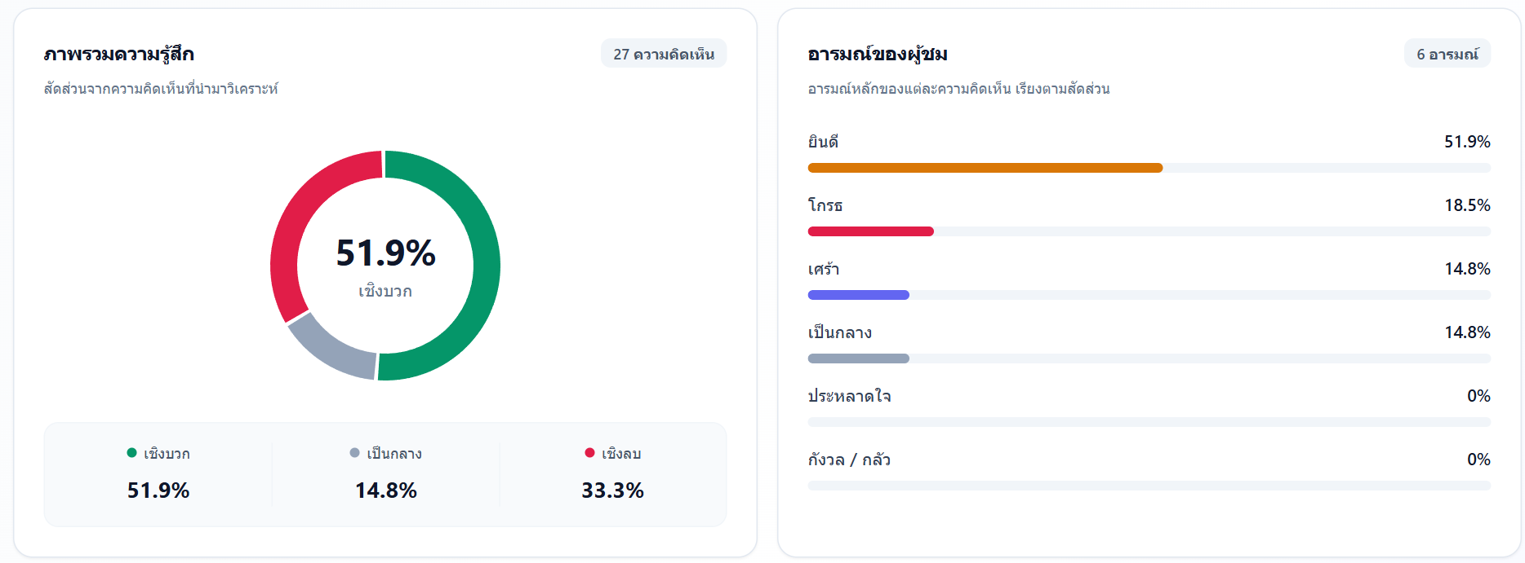
04 / DASHBOARD
ความรู้สึกและอารมณ์ เห็นได้ในภาพเดียว
YOUTUBE SPORTS COMMENT ANALYSIS / AUCC
05
Notes:
กราฟซ้ายแสดงสัดส่วน sentiment ส่วนกราฟขวาแสดงอารมณ์หลัก ผลจากภาพตัวอย่างมี 27 ความคิดเห็น ใช้เพื่อสาธิตการแสดงผล ไม่ใช่ผลประเมินความแม่นยำของโมเดล

Slide 6
05 / SAMPLE
ตัวอย่าง 27 ความคิดเห็น
51.9%
14.8%
33.3%
เชิงบวก
เป็นกลาง
เชิงลบ
ผลสาธิตจากหนึ่งวิดีโอ • ไม่ใช่ตัวแทนผู้ชมทั้งหมด
YOUTUBE SPORTS COMMENT ANALYSIS / AUCC
06
Notes:
อ้างอิง presentation/evidence.json และภาพ analysis.png ที่บันทึกในโปรเจกต์ ตัวอย่างวิดีโอจาก T Sports 7 บันทึกวันที่ 27 กันยายน 2569 เชิงบวก 51.9 เปอร์เซ็นต์ เป็นกลาง 14.8 เปอร์เซ็นต์ และเชิงลบ 33.3 เปอร์เซ็นต์ ตัวเลขนี้เป็นผลจำแนกของระบบ ไม่ใช่ความแม่นยำและไม่ควรสรุปแทนผู้ชมทั้งหมด

Slide 7
06 / INSIGHTS
มากกว่าความรู้สึกบวกหรือลบ
อารมณ์
ประเด็น
สรุปไทย
ผู้ชมรู้สึกอย่างไร
ผู้ชมพูดถึงอะไร
จับใจความสำคัญ
ความรู้สึก • อารมณ์ • หัวข้อ • คำสำคัญ
YOUTUBE SPORTS COMMENT ANALYSIS / AUCC
07
Notes:
Gemini ส่งผลแบบ structured JSON ครอบคลุม sentiment, emotion, topics, keywords และสรุปภาษาไทย หนึ่งความคิดเห็นอาจมีหลายประเด็น สัดส่วนหัวข้อจึงอาจรวมเกิน 100 เปอร์เซ็นต์ จำนวนคำสำคัญนับจากความคิดเห็นจริงตามวิธีในระบบ

Slide 8
07 / ARCHITECTURE
เบื้องหลังหน้าจอเดียว
React
FastAPI
Gemini API
ส่วนติดต่อผู้ใช้
ตรวจสอบและคำนวณ
วิเคราะห์ภาษา
YouTube API · แหล่งความคิดเห็น
SQLite · จัดเก็บผลวิเคราะห์
YOUTUBE SPORTS COMMENT ANALYSIS / AUCC
08
Notes:
React และ Vite เป็น frontend ส่วน FastAPI ประสาน YouTube API และ Gemini API ตรวจสอบคำตอบก่อนคำนวณและจัดเก็บด้วย SQLite คีย์ API อยู่ฝั่ง backend ระบบไม่โหลดโมเดลมารันในเครื่อง อ้างอิง README.md และซอร์สโค้ดของโปรเจกต์

Slide 9
08 / LIMITS
อ่านผลอย่างเข้าใจขอบเขต
ตัวอย่าง
บริบท
ขั้นต่อไป
ไม่ใช่ผู้ชมทั้งหมด
มุก / ประชด / ศัพท์กีฬา
ประเมินเทียบคนจริง
YOUTUBE SPORTS COMMENT ANALYSIS / AUCC
09
Notes:
ข้อมูลเป็นตัวอย่างความคิดเห็นหลักสูงสุดตามค่าตั้งต้น 100 รายการ ไม่ใช่การสุ่มแทนผู้ชมทั้งหมด โมเดลอาจตีความคำประชดหรือศัพท์กีฬาไม่ตรงบริบท ยังไม่มีผลประเมินความแม่นยำกับชุดข้อมูลที่มนุษย์ติดป้ายกำกับ แผนต่อไปคือสร้างชุดอ้างอิง ประเมิน Macro-F1 และทดสอบการใช้งาน

Slide 10
DISCUSSION
จากเสียงแฟนกีฬา
สู่ภาพรวมที่เข้าใจง่าย
YouTube → AI → Insight
คำถามและข้อเสนอแนะ
YOUTUBE SPORTS COMMENT ANALYSIS / AUCC
10
Notes:
ปิดการนำเสนอด้วยคุณค่าของโครงงาน คือช่วยสำรวจความคิดเห็นและสื่อสารภาพรวมได้ง่ายขึ้น เปิดให้ถามเรื่องขอบเขตข้อมูล การตรวจสอบคำตอบ และแผนประเมินคุณภาพ แหล่งข้อมูลของสไลด์: README.md, presentation/evidence.json และภาพหน้าจอใน presentation/assets รายละเอียดภาพและข้อจำกัดอยู่ในโน้ตแต่ละหน้า

